Slide 1

TEMA 5
EL SISTEMA DE LA SEGURIDAD SOCIAL

Slide 2

1.- SISTEMAS DE SEGURIDAD SOCIAL
Sistema liberal vs. Sistema social
Viabilidad y financiación de los sistemas sociales
2.- LA SEGURIDAD SOCIAL EN ESPAÑA
Concepto y características
Campo de aplicación
Regímenes
Órganos
3.- Obligaciones de las empresas con la SS
Afiliación y Alta de trabajadores
Cotización de empresas y trabajadores

Slide 3

1.- SISTEMAS DE SEGURIDAD SOCIAL
SISTEMAS LIBERALES - capitalistas
Se encomienda los servicios sociales –incluida la sanidad- a agentes privados.
SISTEMAS SOCIALISTA – comunistas
Los servicios sociales son prestados en exclusiva por el Estado
SISTEMAS SOCIALES
Convive un Sistema público con un sistema privado (ej.: contar con seguro médico privado)

Slide 4


Viabilidad y financiación de la Seguridad Social en España
¿Es viable nuestro sistema?
Causas: Mayor esperanza de vida, baja natalidad, economía sumergida, desempleo, huida de talento.
Medidas: Mecanismo de equidad intergeneracional (MEI), atraer empresas, bajando impuestos, fomento de emprendimiento, mayor control ayudas sociales, facilitar ahorro privado, mejorar distribución de los presupuestos.
Financiación:
- Contributivo: Se financia a través de las cotizaciones.
- No contributivo: Con los presupuestos generales del estado = son los ingresos y gastos públicos (se establece como vamos a gastar el dinero y como lo vamos a gastar). Por cuestiones de interés público. Se obtiene de los impuestos en su mayor medida.

Slide 5

2.- Seguridad Social en España
Concepto: Sistema público por el que el estado protege a sus ciudadanos a través de prestaciones. Funciona como un seguro público.
Principios generales (artículo 2 de la LGSS):
Universalidad(es una aspiración de nuestro sistema el proteger a todo el mundo. Es una aspiración porque por desgracia hay gente que se queda fuera),
Solidaridad intergeneracional (la generación actual subvenciona a las generaciones anteriores “La mochila austriaca podría ayudar a mejorar las dificultades de nuestra generación actual para el futuro”)
e igualdad: Todos los ciudadanos tenemos los mismos derechos con independencia de donde nos encontremos (dentro de España)
Principios de gestión:
Unidad de caja: Todas las recaudaciones de las cotizaciones van a la misma caja.
Sostenibilidad: El sistema debe ser sostenible.

Slide 6
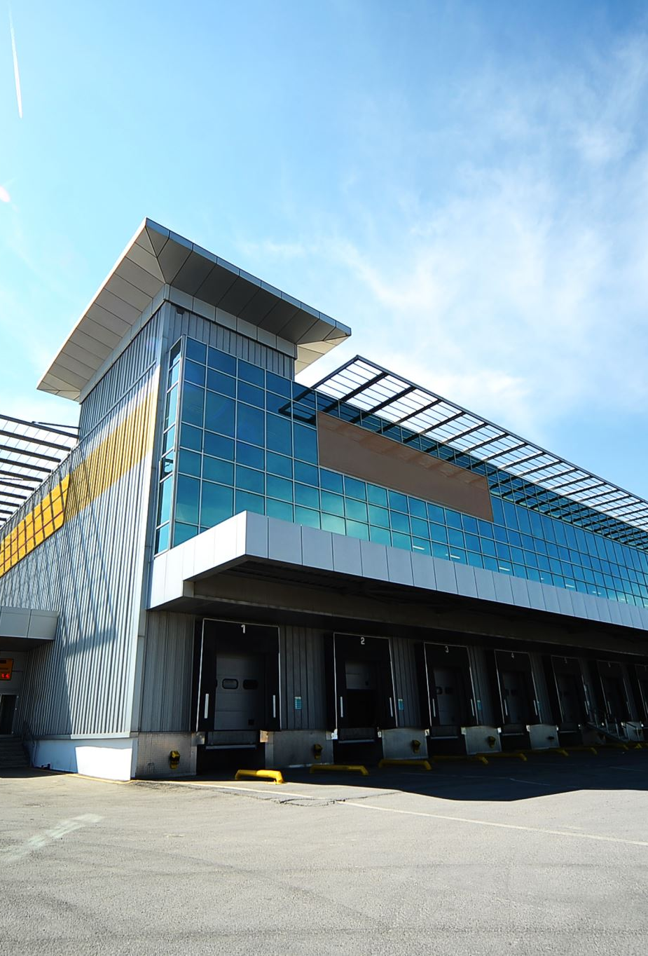
Campos de aplicación y regímenes de la SS No mezclar lo de arriba con lo de abajo
Campo de aplicación
contributivo : Si cotizo o contribuyo, y percibo prestaciones.
no contributivo: Si cotizo , puedo percibir por otras circunstancias.
Regímenes de la Seguridad social (esto es otra cosa son diferentes maneras de cotizar y percibir prestaciones según lo que “hagamos”)
General
Especiales: “actividades profesionales en las que, por su naturaleza, sus peculiares condiciones de tiempo y lugar o por la índole de sus procesos productivos, se hiciera preciso tal establecimiento para la adecuada aplicación de los beneficios de la Seguridad Social” (artículo 10 LGSS)
Trabajadores del mar
Trabajadores de la minería
Autónomos(menos derechos y trabajadores que trabajador por cuenta ajena, aunque cotizan)
Funcionarios civiles y militares (seguro médico privado en su mayoría)
Estudiantes

Slide 7




Se encarga de afiliaciones, altas, bajas y recaudación de las cotizaciones
Se encarga de políticas pasivas de empleo diferente al SAE que se encarga de las políticas activas de empleo
INSTITUTO DE MAYORES Y SERVICIOS SOCIALES: Se encarga de determinados servicios a la tercera edad y de reconocer algunas prestaciones no contributivas (como la de incapacidad permanente)
Se encarga de reconocer el derecho a percibir determinadas prestaciones

Slide 8

3.- OBLIGACIONES DE LAS EMPRESAS CON LA S.S.
Afiliaciones(lo puede hacer el propio trabajador), Altas y Bajas
Cotización: Pago de las mismas.

Slide 9

1.- OBLIGACIÓN DEL EMPRESARIO
Afiliación: Empezar a pertenecer a la seguridad social – tener el número
Baja y modificaciones
Alta
A través del modelo TA1 antes de trabajar y antes de que el trabajador trabaje por primera vez.
Trámite que realiza el empresario para contratar al trabajador MODELO TA2 (antes del inicio de la relación laboral. Se puede hacer con una antelación de 60 días.
También modelo TA2 y plazo de 3 días naturales antes de que termine de trabajar

Slide 10
2 obligación.- Cotización
¿De quién es la obligación?
La obligación es del empresario y el trabajador.
¿Quién es el responsable de su cumplimiento?
Solo el empresario.
Ejemplo: un empresario, sobre una nómina de
1700 euros brutos puede llegar a pagar un 30%
(casi 500 euros)
Salario bruto= lo que paga el empresario al trabajador (ejemplo 1134 el SMI), el salario líquido es lo que realmente cobra el trabajador (850€) y el coste salarial es lo que para el empresario + lo que el empresario paga a la seguridad social por cada trabajador (un 20% más)=1360€.

